Slide 1


ПОИСК ВЫСОТЫ ФРОНТАЛЬНОЙ ПОВЕРХНОСТИ В МОМЕНТ РЕГИСТРАЦИИ ОБЛАКОВ ВЕРХНЕГО ЯРУСА
И.М. Акимов, К.Н. Пустовалов, О.И. Кучинская,
И.Д. Брюханов
Лаборатория анализа данных физики высоких энергий (ЛАДФВЭ)
Национального исследовательского Томского государственного университета (НИ ТГУ)
Работа выполнена при финансовой поддержке Российского научного фонда, Грант № 24-72-10127.

Slide 2
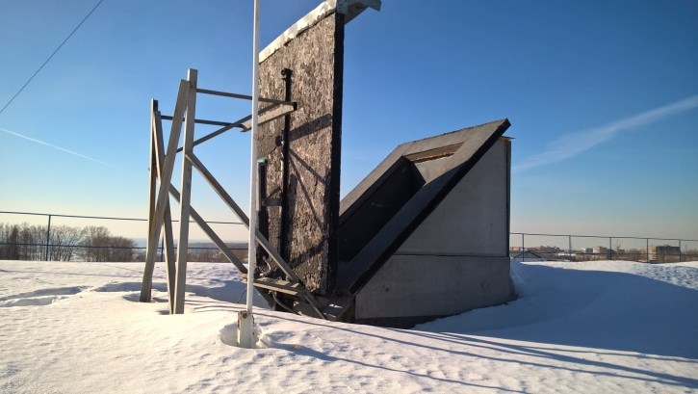
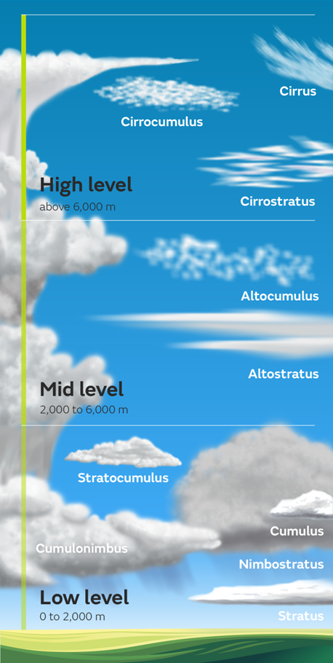
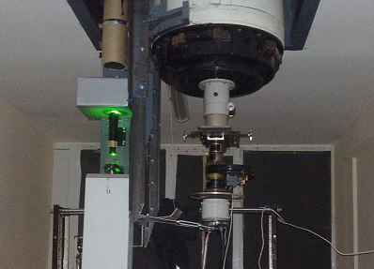
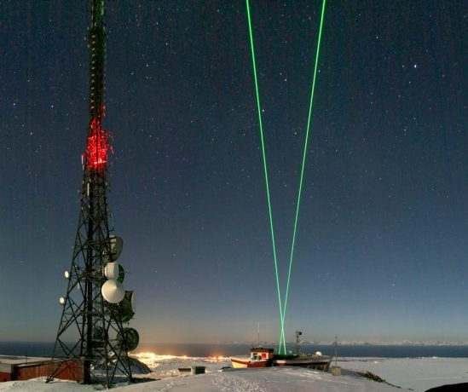
Актуальность работы
Влияние антропогенных факторов на климатические процессы активно исследуется учеными по всему миру с применением современных инструментов и технологий. Особое значение при этом придаётся облачности — одному из ключевых компонентов климатической системы. Облака выполняют двойственную функцию: с одной стороны, они отражают часть солнечного излучения обратно в космос (эффект альбедо), а с другой — способствуют удержанию теплового излучения, исходящего от поверхности Земли (парниковый эффект). В связи с этим облачность является важнейшим регулятором радиационного баланса планеты. Вместе с тем облака остаются одним из основных источников неопределённости в климатических моделях, поскольку их динамику и свойства сложно точно описать и смоделировать
1. Научно-технологическая инфраструктура Российской Федерации. Центры коллективного пользования научным оборудованием и уникальные научные установки [Web-сайт]. URL: https://ckp-rf.ru/usu/73573.
Высотный матричный поляризационный лидар (ВМПЛ) НИ ТГУ ¹

Slide 3

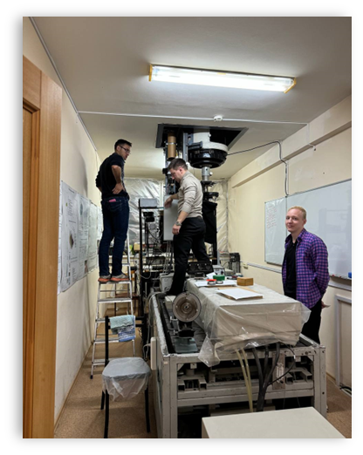
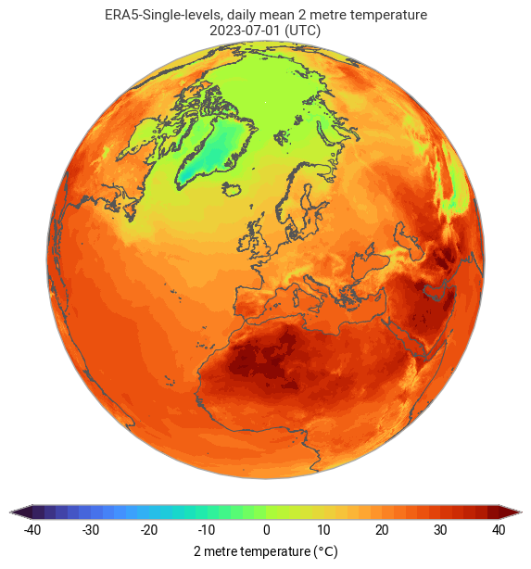
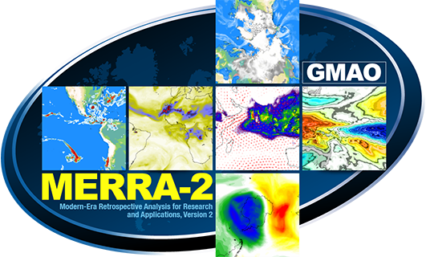
Источники информации о высотах формирования ОВЯ
Реанализ MERRA-2
Реанализ ERA-5
ВМПЛ НИ ТГУ
Преимущества:
Повышенная точность данных о высотах облаков
Недостатки:
Ограниченный объем выборки, который не позволяет
делать значимые выводы о зависимости высот
формирования облаков от погодных условий
Преимущества:
Больший объем данных параметров атмосферы
Недостатки:
Низкая точность определения интересующих величин из-за усреднения данных

Slide 4
Цель проекта
Разработка методов реконструкции характеристик облаков верхнего (ОВЯ) в условиях изменяющихся климата и антропогенной нагрузки с использованием данных наземного зондирования атмосферы, а также инструментов машинного обучения (МО).
Решаемые задачи
Определение условий метеорологической обстановки над точкой стояния лидара, при которой вероятно формирование ОВЯ.
Определение геометрических характеристик ОВЯ: высоты верхней и нижней границы.
Исследование оптических характеристик ОВЯ: элементы матрицы обратного рассеяния света.
Notes:
Почему их важно изучать: …
Как их можно исслдедовать: инструменты, позволяющие измерить метеорологические величины – не очень они удобны
Лидар

Slide 5
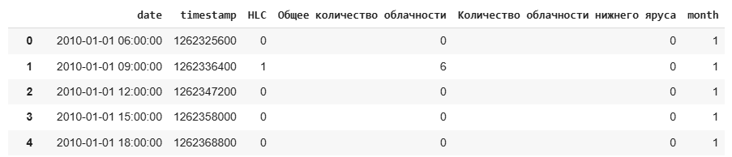
Задача 1: Определение наличия облака в заданный момент времени
Для решения поставленной задачи мы будем использовать базу данных метеорологических наблюдений от Всероссийского научно-исследовательский института гидрометеорологической информации [1]. В данной базе нас будет интересовать наблюдения за облаками верхнего яруса в конкретные моменты времени.
Для определения наличия ОВЯ рассчитаем среднее значение величины «Cloud» на высотах формирования ОВЯ (6-10 км).С помощью этой величины, построив ROC-кривую, мы разделим данные на группы с наблюдением ОВЯ и без него.
[1] Булыгина О.Н., Веселов В.М., Разуваев В.Н., Александрова Т.М. «Описание массива срочных данных об основных метеорологических параметрах на станциях России». Свидетельство о государственной регистрации базы данных № 2014620549 от 10 апреля 2014 г.

Slide 6
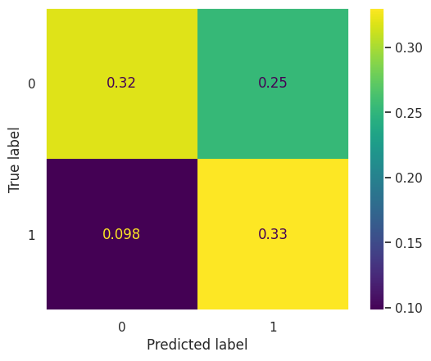
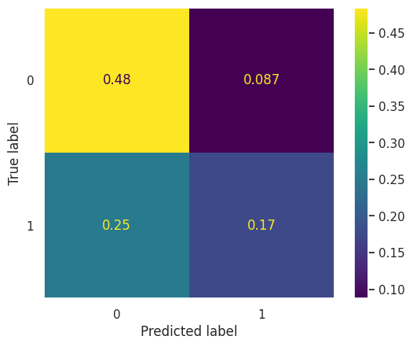
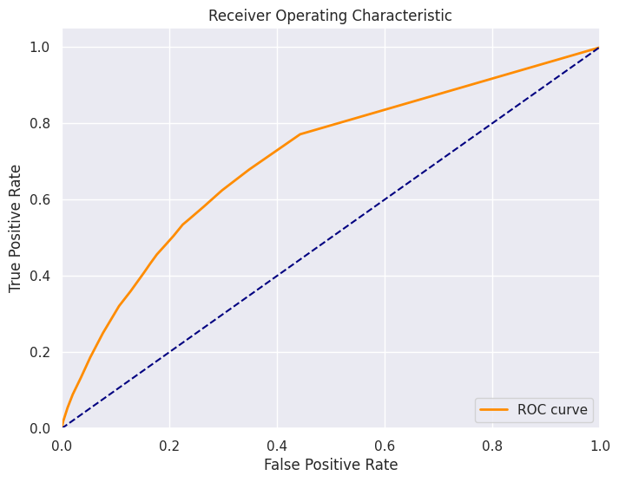
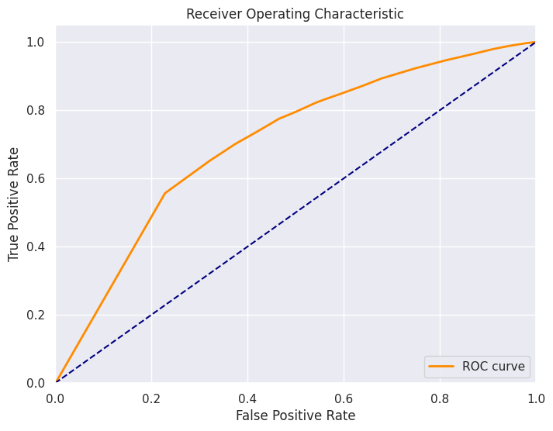
Сравнение двух способов предсказания вероятности формирования ОВЯ
Предсказания безоблачной атмосферы
Предсказания наличия ОВЯ
Разделяющие значения – 0,01
Разделяющие значения – 0,2
В таком случае, получается добиться минимизации ошибки первого рода.
В таком случае, получается добиться минимизации ошибки второго рода.
Одлнако данные результаты это лишь один из нами используемых методов. В данный момент тестируется возможность применения модели Time Fusion Transformer (TFT)

Slide 7
Задача 2: Предсказание высот ОВЯ

Slide 8
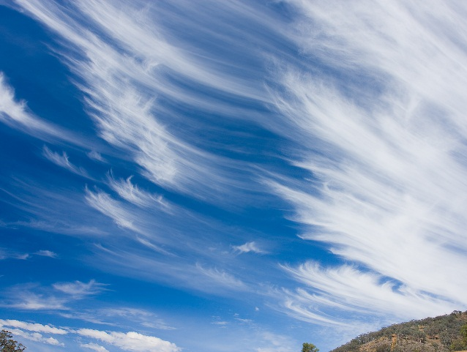
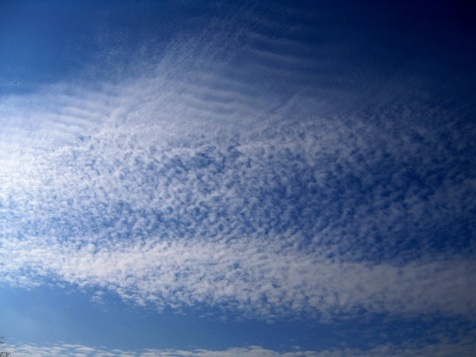
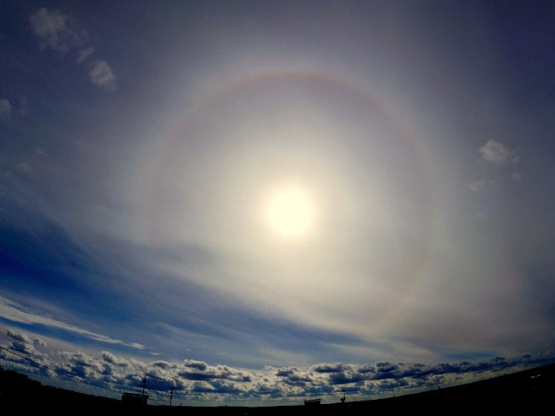
Облака верхнего яруса
Основные формы и их признаки
Перистые (Cirus, Ci) | Перисто-кучевые (Cirrocumulus, Cc) | Перисто-слоистые (Cirrostratus, Cs)
H_{НГ} = 7‒10 км. ΔH = 0,2‒3,0 км. Белые очень тонкие волокна, иногда имеют более плотные части. Хорошо просвечивают Солнце, возможно гало. Выпадают осадки в виде очень мелких кристаллов (не достигают земли). | H_{НГ} = 6‒8 км ΔH = 0,2‒1,0 км Белые мелкие тонкие волны, хлопья или рябь. Хорошо просвечивают Солнце, возможно гало или иризация. Осадки не выпадают. | H_{НГ} = 6‒8 км. ΔH = 0,5‒5,0 км. Тонкая белая или голубоватая пелена с однородной или слегка волнистой структурой. Хорошо просвечивают Солнце, наблюдается гало. Выпадают осадки в виде ледяных игл или слабого снега (не достигают земли)
Notes:
Мазин И. П., Шметер С. М. Облака: строение и физика образования. - Л.: Гидрометеоиздат, 1983. – 279 с.
Рыбакова Ж.В. Облака. Учебное пособие. - Томск.: Изд-во Томского государственного педагогического университета, 2008. - 243 с.
Андреев А.О., Дукальская М.В., Головина Е.Г. Облака: происхождение, классификация распознание. – СПб.: изд. РГГМУ, 2017. -228 с.

Slide 9
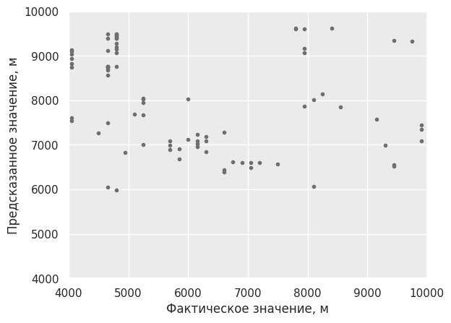
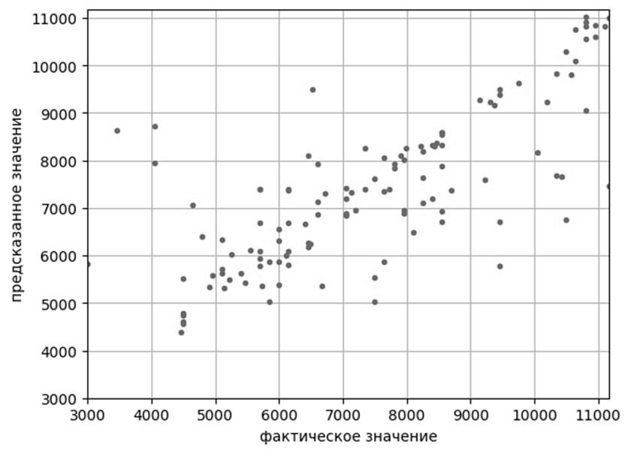
Наивное использование алгоритмов машинного обучения
Лидарные наблюдения проводятся непрерывно в течение определенного времени с относительно небольшим интервалом (порядка 15 минут). При формировании случайной выборки из таких данных возможно выбрать отдельное наблюдение из этой совокупности данных. Поскольку временной промежуток невелик, можно предпмоложить, что измерения в рамках одной серии будут достаточно похожи. В результате модель может запомнить конкретные результаты для таких условий, что значительно снижает ошибку на тестовой выборке. Однако это не обеспечивает обобщения результатов на новые данные. Формирование тестовой выборки случайным способом демонстрирует, что при сходных атмосферных условиях наблюдения облаков действительно имеют сходные характеристики. Таким образом, при одинаковых метеорологических условиях высоты нижней границы облака будут одинаковыми. По этой причине необходимо искать альтернативные методы для выявления данной зависимости или расширять экспериментальную выборку в несколько десятков раз, чтобы охватить все возможные состояния атмосферы, что представляет собой сложную экспериментальную задачу.
а
б
Точечная диаграмма, иллюстрирующая значения высот нижних границ ОВЯ, спрогнозированных с использованием метода случайного леса: а – валидационная выборка, которая представляет собой последние 50 наблюдений в генеральной выборке; б – валидационная выборка, которая представляет из себя 50 наблюдений, взятых из генеральной выборки случайным образом

Slide 10
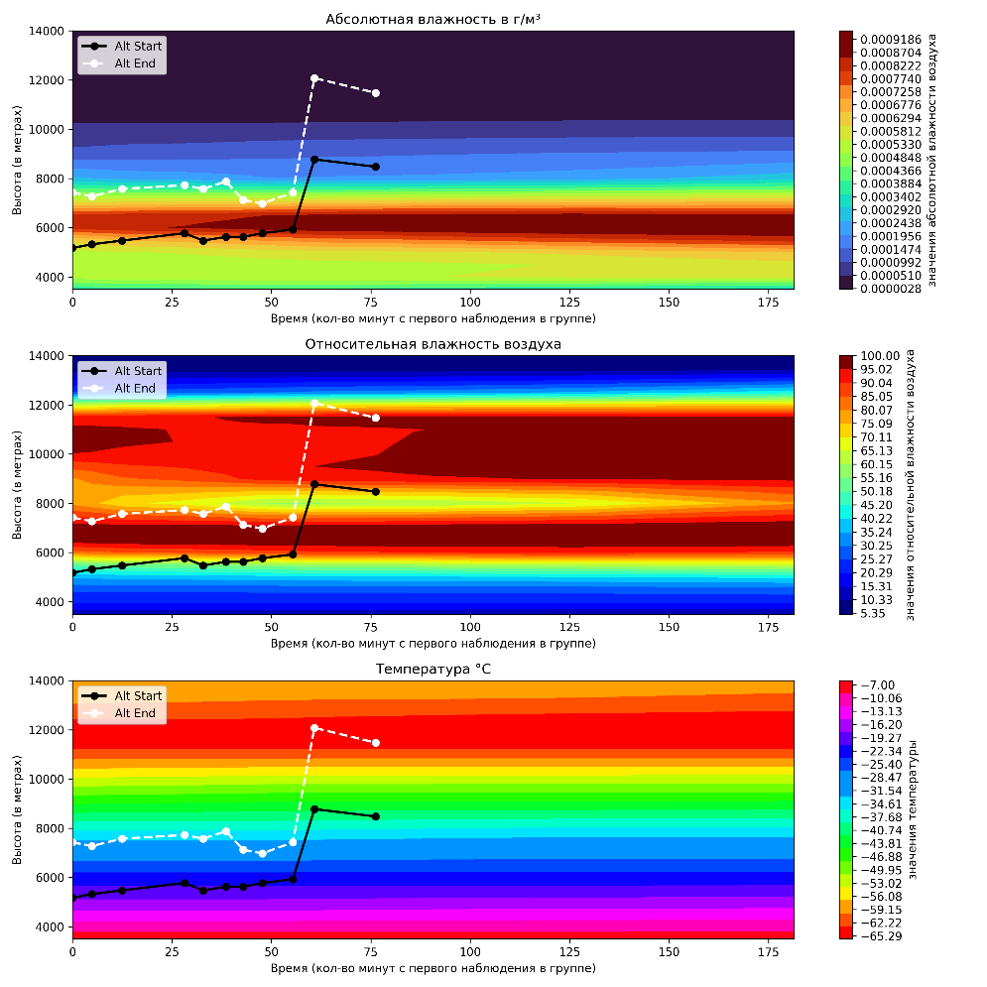
Поиск необходимых зависимостей
На слайде изображены графики, на которых вертикальная ось отображает значение высоты над точкой стояния лидара в метрах, а горизонтальная – время, выраженное в минутах с начала регистрации группы, где группа подразумевает набор лидарных измерений, проведенных с интервалом не более шести часов между крайними измерениями. Цветовая шкала на полученных графиках служит индикатором значений температуры и влажности, что позволяет наглядно продемонстрировать их распределение в заданных диапазонах, а также проиллюстрировать изменения этих величин в зависимости от высоты и времени.
Романов Д.А. Использование данных реанализа для прогнозирования вероятности появления облаков верхнего яруса: выпускная бакалаврская работа

Slide 11
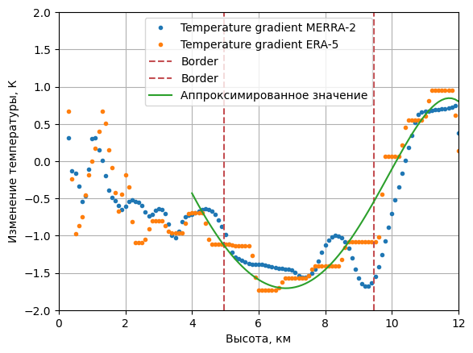
Связь с градиентом температур
Характерной чертой облаков верхнего яруса являются высокие значения вертикального
градиента температуры — в большинстве случаев они близки к влажноадиабатическим,
но нередко доходят и до значений сухоадиабатического градиента *.
* Рыбакова Ж.В. Облака и их трансформация

Slide 12
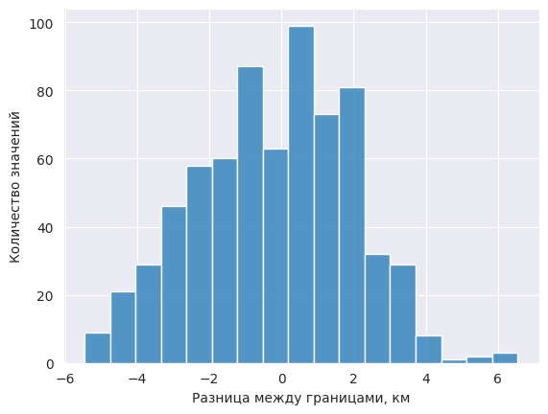
Полученные соотношения
На рисунке представлена гистограмма распределения разницы между высотой нижней границы ОВЯ, определённой с помощью наземного лидарного зондирования, и высотой фронтальной поверхности, определённой нашим методом

Slide 13
Задача 3: Исследование оптических характеристик ОВЯ: элементы матрицы обратного рассеяния света.

Slide 14
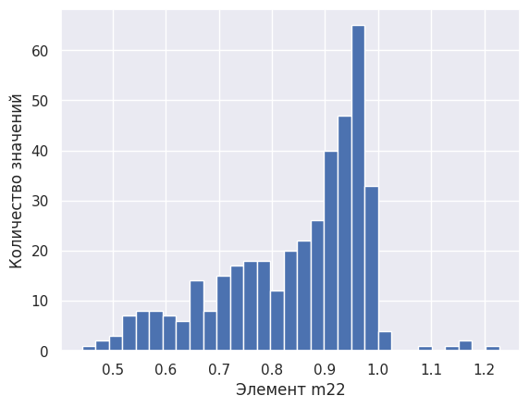
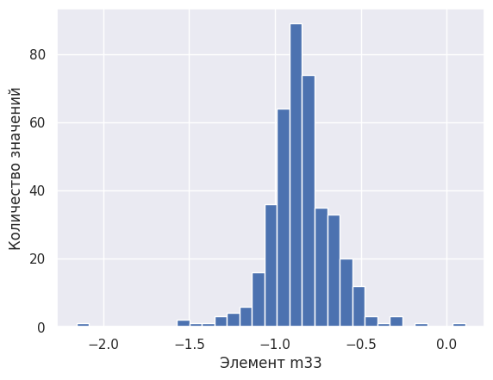
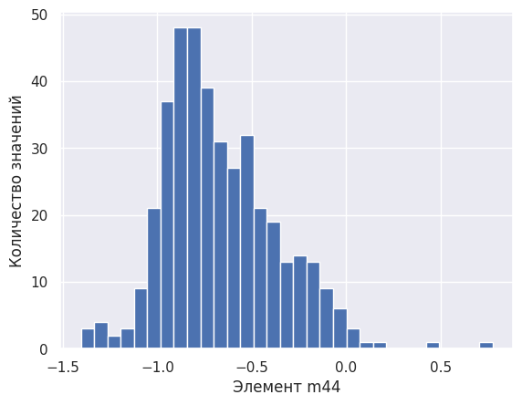
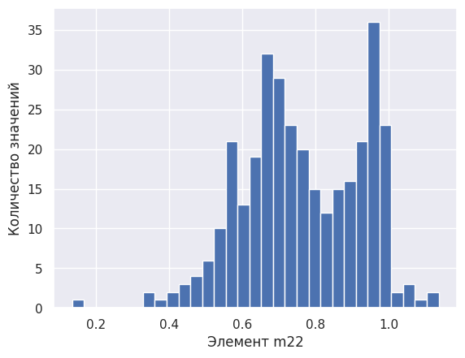
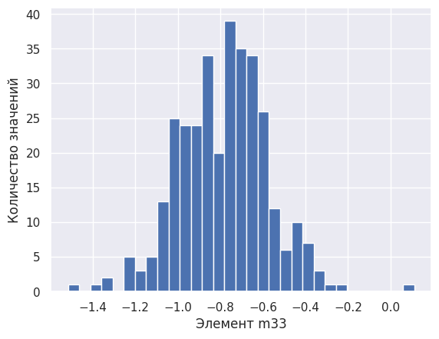
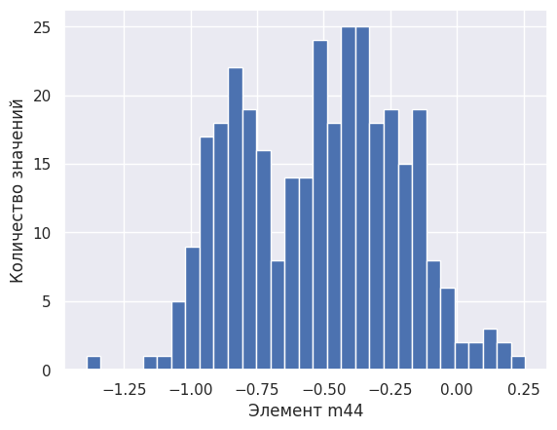
Плотность распределения значений элементов МОРС
Старая выборка (Последовательный
способ, 2009-2016 гг.)
Новая выборка (Параллельный
способ, 2016-2023 гг.)
По оси Х откладывается значение элемента МОРС, по оси Y количество наблюдаемых значений коэффициентов в заданном диапазоне.

Slide 15
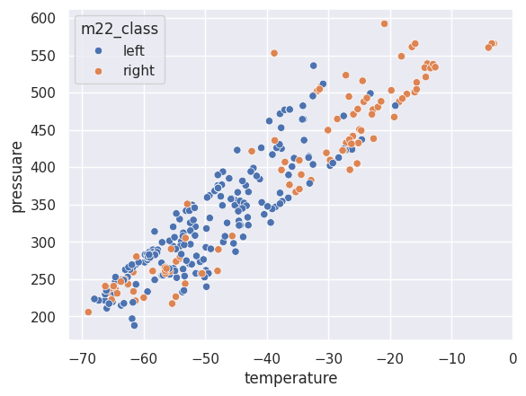
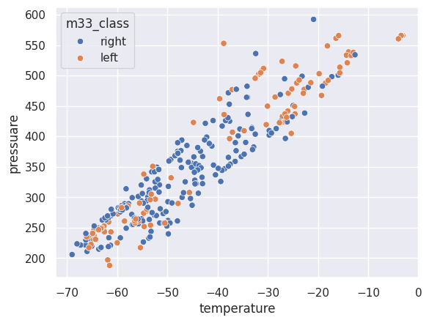
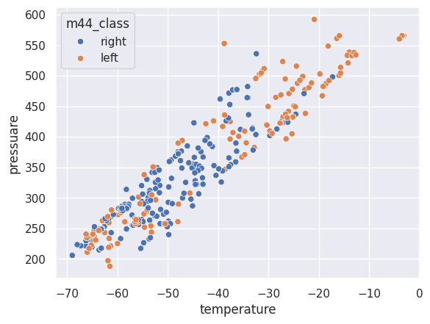
Условия формирования пиков
Для каждого элемента МОРС построили графическое распределение зависимости давления от температуры, где цветом обозначали значения, которые относятся к «новому» пику (оранжевые точки) и «старому» пику (синие точки) .
Удивительный вывод: значения новых пиков расположены:
в области низких значений давления и температуры
в области высоких значений давления и температуры.

Slide 16
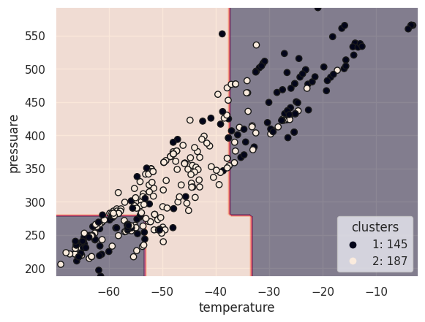
Алгоритмы машинного обучения
Зависимость обнаруженную ранее также видят алгоритмы машинного обучения

Slide 17
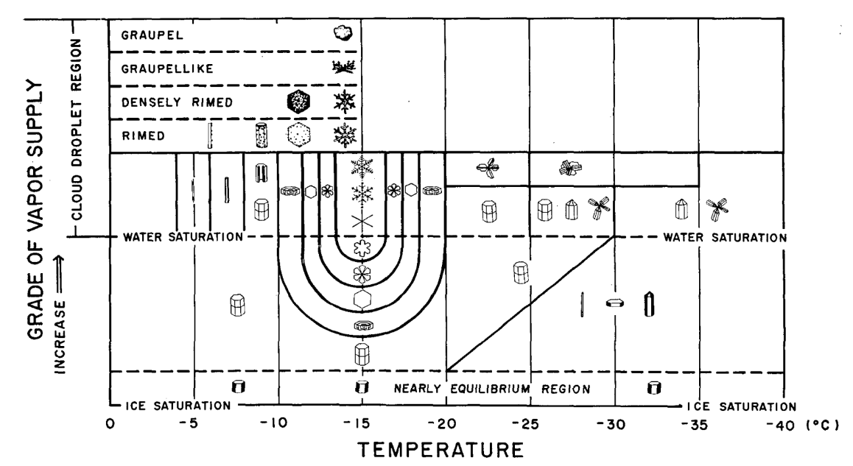
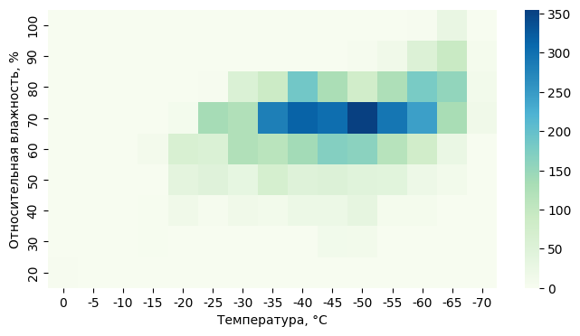
Диаграмма Магоно-Ли
Если построить данную диаграмму, используя значения из «нового» пика, можно увидеть, что практически все значения попадают в область шестиугольных столбиков
На основании самолетных исследований ОВЯ, была получена диаграмма представленная на слайде. На ней показаны типы кристаллов, присутствующих в облаке, в зависимости от температуры и влажности воздуха. По оси Х отложена температура в градусах Цельсия, по оси У отложена влажность в условных единицах.

Slide 18
Выводы
В рамках исследования подтверждена возможность прогнозирования высот границ ОВЯ с использованием методов машинного обучения на основе данных лазерного зондирования и метеорологических параметров.
Предложен и апробирован метод определения высоты фронтальной поверхности (от которой зависит высота нижней границы ОВЯ) основанный на анализе вертикальных градиентов температуры при переходе воздушных масс с разными термодинамическими свойствами.

Slide 19
Дальнейшие планы
Разработать и обучить модель для краткосрочного прогнозирования вероятности появления ОВЯ и высот их формирования на основе анализа временных рядов метеорологических данных из реанализов ERA-5 и MERRA-2. В качестве архитектуры будет использована модель Time Fusion Transformers для эффективного моделирования временной динамики и взаимозависимостей в данных.
Исследовать кристаллическое строение облаков и определить зависимость этого строения от метеорологических параметров.

Slide 20
Спасибо за внимание!

